Slide 1
MYWAY
프로젝트명: SUBWAY 결제시스템 재구현
팀원 : 김미영, 권가영, 오유진, 백한결

Slide 2
목차
주제
구조도
팀 일정
주요기능소개
JVM
느낀점
추후 보완점

Slide 3
사용 스킬 및 주제

Slide 4
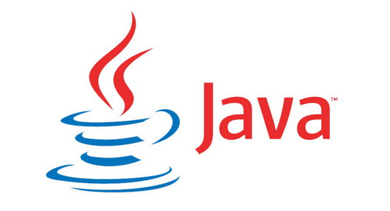

사용스킬

Slide 5

1. 주제
Subway 주문시스템 구현
-> 회원가입 서비스를 통해 회원별 게시판 작성과 추천상품 확인
-> 선택한 제품의 단가총액과 장바구니 기능 구현
-> DB를 이용한 관리자와 고객의 댓글 소통 가능
-> 사용자 입장에서 편리한 결제 시스템 구현
-> 관리자가 매출 관리하기 편한 통계 시스템

Slide 6
구조도

Slide 7
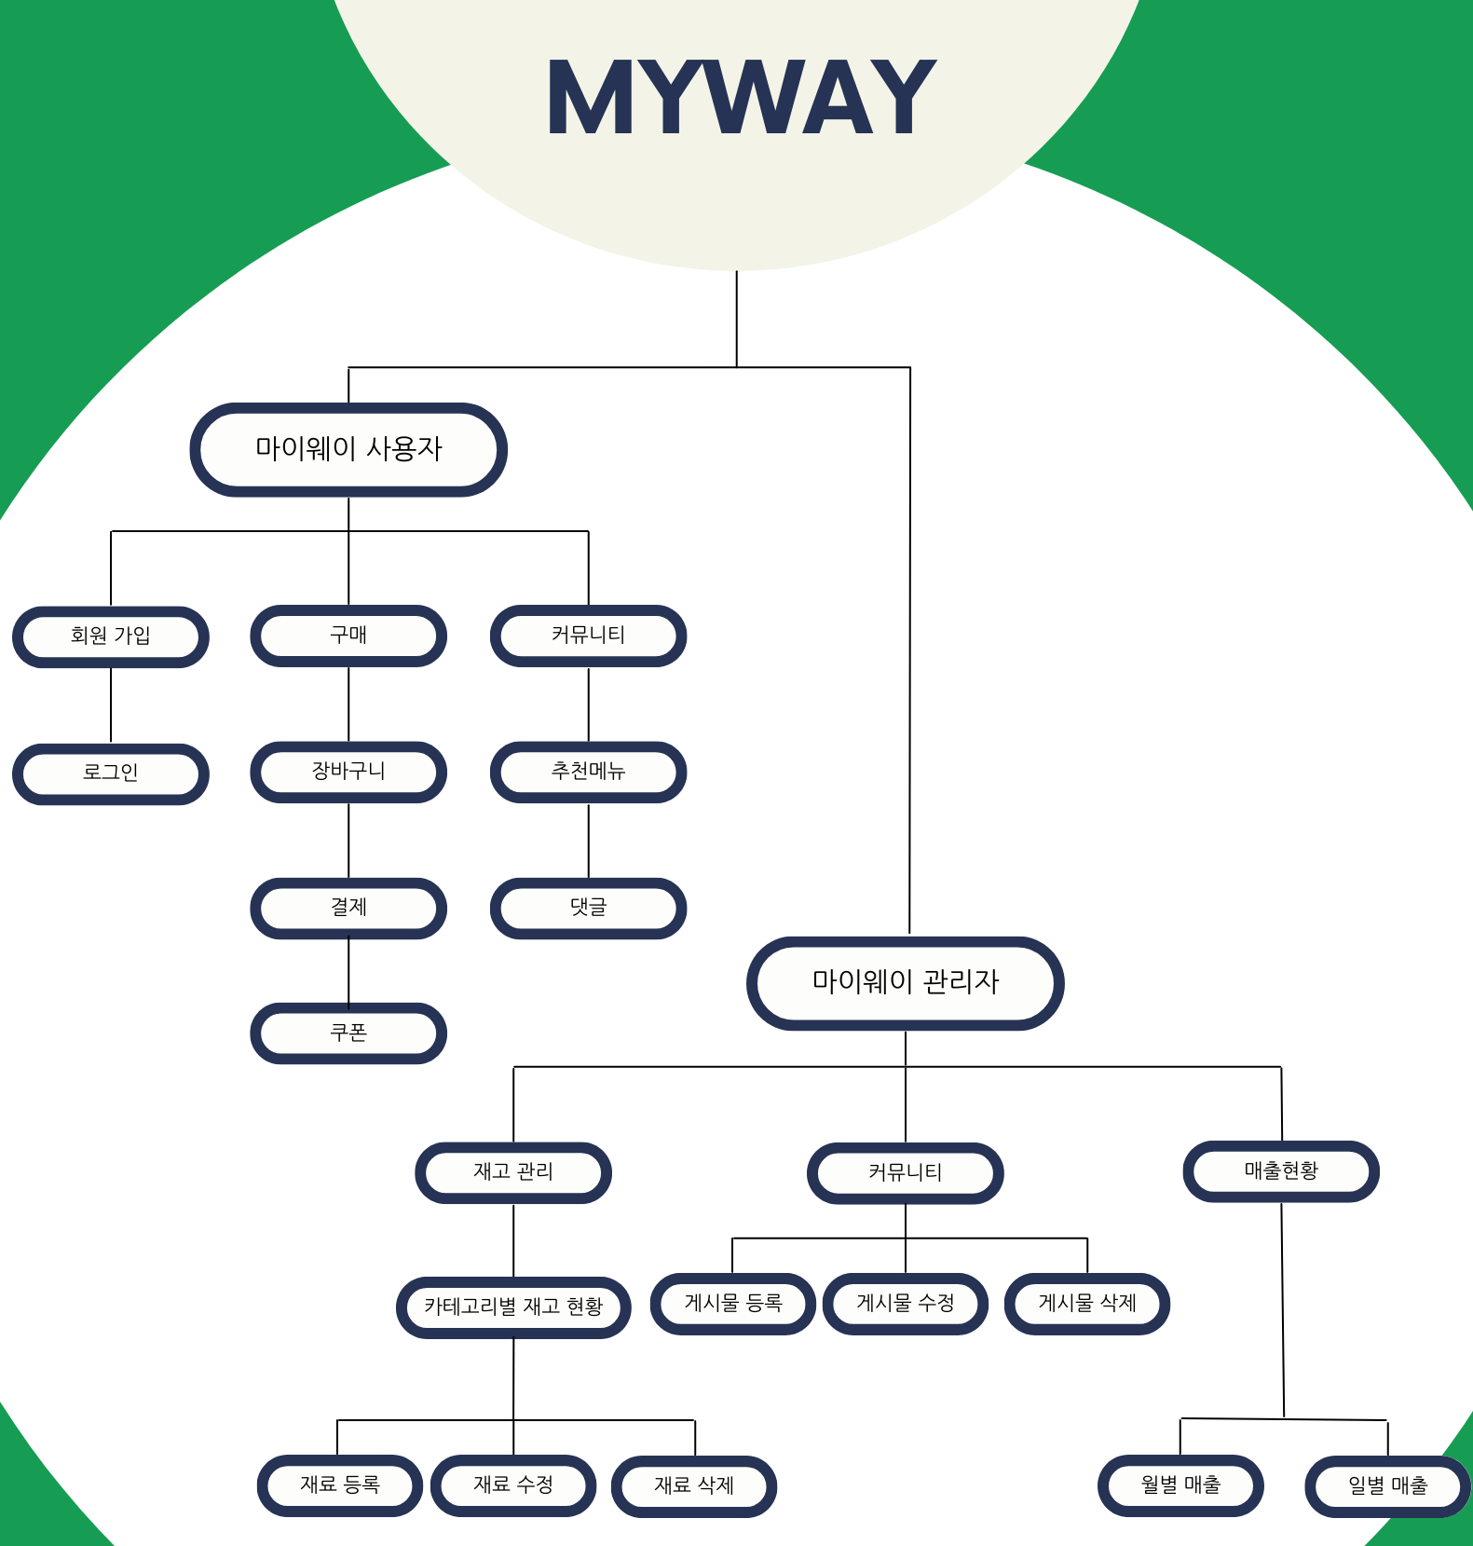
2. 컨트롤 구조도
1. 사용자
- 회원정보관리
- 구매 : 장바구니-> 쿠폰적용-> 결제
- 커뮤니티(추천게시판) -> 댓글작성
2. 관리자
- 재료 관리 및 현황
- 커뮤니티(추천게시판) 관리
- 일별, 월별 매출 현황

Slide 8
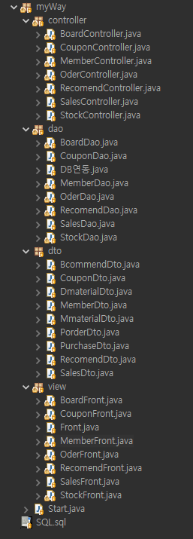
2. 구조도(MVC)
Member (회원관리) : 회원가입, 로그인, 아이디찾기, 비번수정, 회원탈퇴,
전체회원조회
Board (사용자용 : 게시판, 댓글)
: 추천게시물출력, 상세 게시물 보기, 댓글 작성
Recomemd (관리자용: 추천게시판)
: 추천메뉴 등록, 추천메뉴 수정, 추천메뉴 삭제
Order (메뉴선택 및 주문)
: 재료리스트출력, 주문하기, 결제하기, 주문 목록 출력, 영수증 출력
Stock (재고 관리)
: 관리자메인페이지, 재고관리 페이지, 재료 등록,
재료 수정-삭제
Coupon (결제 쿠폰서비스)
:전체쿠폰조회
Sales (매출관리)
: 매출현황보기

Slide 9
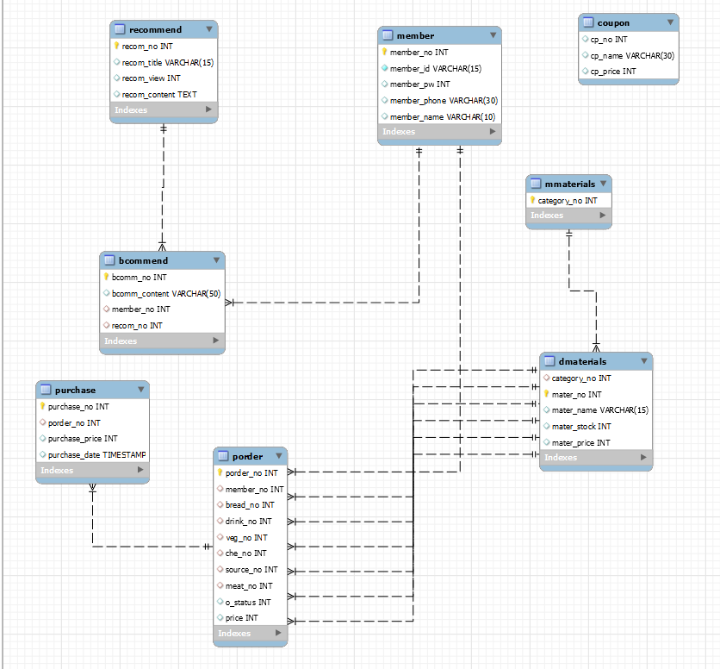
2. 구조도(ERD)
MMaterial (재료카테고리)
dMetrial(상세재료)
Member(회원)
Recomend(추천)
Bcomend(댓글)
Porder(주문)
Purchase(결제)
Coupon(쿠폰)

Slide 10
팀일정

Slide 11
3. 팀 일정
02/24 (금)
주제 선정 / 역할 분담 / DB설계/
02/25 ( 토)
myway(주제) 필요한 Dto, Dao, controller 파일 생성 및 Dto 설계, 팀원 개인파트 개발 진행
02/26 (일)
팀원 개인파트 개발 / 진행 상황 공유
2/27 (월)
로그인한 사용자 정보, 관리자 구분하여 각각 화면 분리/1차 취합
2/28 (화)
팀원 개인파트 개발/ 2차 취합
3/1(수)
수정 필요한 부분 의견 공유 후 개발진행 / 3차 취합
3/2(목)
중간 점검 후 추가 기능(통계, 쿠폰) 개발 시작/ 4차 취합
3/3(금)
추가 기능(통계, 쿠폰) 개발 진행 및 의견 공유/ 5차 취합
3/4(토)
관리자 페이지 콘솔 디자인 수정(정리)/ 사용자 페이지 콘솔 디자인 수정(정리)/ 필요한 데이터 SQL문 추가
3/5(일)
디스코드 이용한 팀원 회의 및 필요한 데이터(DB상) SQl문 마무리 정리/PPT 제작 시작/ 서로 구현한 부분 설명
3/6(월)
최종 PPT 제작 완성, 발표 준비

Slide 12
3. 팀원 일정
김미영
02/24 (금)
주제 선정 / 역할 분담 / DB설계/ GIT생성 / Package 및 필드 생성
02/25 (토)
관리자페이지 설계 / 재고페이지( 재료 등록, 재료 수정, 재료 삭제) 구현
02/26 (일)
추천게시판 페이지( 게시물 등록, 게시물 수정, 게시물 삭제) 구현
2/27 (월)
추천게시판 제목 오류 수정
2/28 (화)
DB 연동 클래스 생성
3/1(수)
통계 관련 SQL문 찾기_Group by 등
3/2(목)
캘린더 구현 및 일자별 매출 현황 출력
3/3(금)
관리자 페이지 디자인 통일
3/4(토)
주문, 통계 관련 필요한 테이블 데이터(MySQL) 추가
3/5(일)
디스코드 이용한 팀원 회의, PPT 제작 시작
3/6(월)
PPT 제작 완료, 최종점검
오유진 02/24 (금)
주제 선정 / 역할 분담 / DB설계/
02/25 ( 토)
게시물 출력 및 댓글 DB필드 추가,
게시물 DAO - 게시물 전체 출력,
댓글DAO - 댓글 작성 , 댓글 출력
02/26 (일)
게시물 front - 게시물 출력오류 수정, 조회수 증가(확인중) ,
댓글 front - 게시물 내 댓글 출력(수정), 댓글 작성 오류 확인
2/27 (월)
게시물 - 추천 게시물 3개 출력 , 전체 게시물 출력 오류(1개만 출력), 조회수 증가 안됌 확인
2/28 (화)
start front - 디자인 추가 ,조회수 수정 완료, 게시물 전체 오류 수정 완료
댓글 삭제 기능 추가
3/2(목)
회원서비스를 위한 쿠폰서비스 설계 (합동작업)
3/3(금)
쿠폰서비스 구현
3/4(토)
게시물, 댓글 디자인 추가.
댓글 삭제 유효성 검사 추가
3/5(일)
디스코드 이용한 팀원 회의
3/6(월)
최종 PPT 제작 완성, 발표 준비
권가영
02/24 (금)
주제 선정 / 역할 분담 / DB설계/
02/25 ( 토)
주문 Dto, Dao 뼈대 구축, 주문 관련 필요한 메소드 정리
02/26 (일)
주문 DAO, 주문 Controller [주문 후 DB저장(porder 테이블에 저장)], 주문별 번호로 해당 재료 찾기 로직 구현, 장바구니 목록 출력, 장바구니에 추가 등등...
2/27 (월)
주문 테이블 DB 필드 수정(추가), 주문 후 결제 로직 진행[결제 후 puchase 테이블에 데이터 저장] 주문후 객체로 변환 및 재료 번호로 해당 재료 객체 찾기 로직 구현 등등...
2/28 (화)
여러개의 주문(세트) 가능하게끔 구현, 결제 후 주문 영수증 출력 및 재고 줄이기
3/1(수)
재고 관련 관리자 페이지 알림창 구현, 통계 SQL문 정리, 매출액 통계 출력 로직 구현 및 출력 확인
3/2(목)
영수증 출력 수정 및 주문 메소드 다시 점검
3/3(금)
일자별, 월별 매출액 통계 출력 및 사용자별 해당 주문 목록 출력 구현
3/4(토)
주문, 통계 관련 메소드 최종 점검 및 필요한 테이블 데이터(MySQL) 추가 진행
3/5(일)
필요한 테이블 데이터 추가 진행
디스코드 이용한 팀원 회의
3/6(월)
최종점검
백한결 02/24 (금)
주제 선정 / 역할 분담 / DB설계/
02/25 ( 토)
회원가입, 로그인 서비스 구현
02/26 (일)
유효성검사 /DB 연동작업
2/27 (월)
로그인세션구현
2/28 (화)
회원파트 비밀번호수정/ 아이디찾기 구현
3/1(수)
유효성검사 체크/회원삭제/ 회원조회 구현
3/2(목)
회원서비스를 위한 쿠폰서비스 설계 (합동작업)
3/3(금)
쿠폰서비스 구현
3/4(토)
오타수정, 회원페이지 코드설명 생각
3/5(일)
디스코드 이용한 팀원 회의
3/6(월)
최종점검

Slide 13
JVM_회원탈퇴

Slide 14
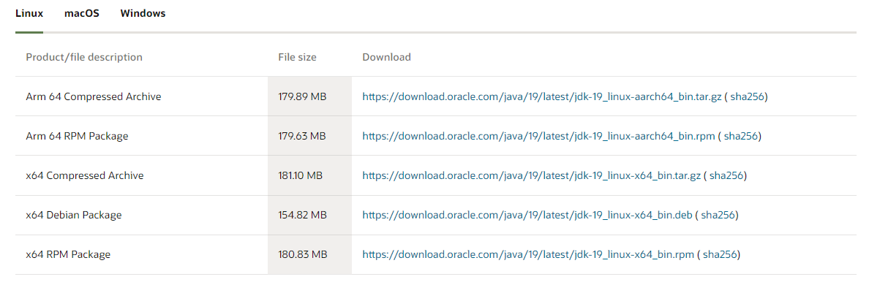
7. JVM
JVM(Java Virtual Machine)
“자바 프로그램 실행 환경을 만들어주는 소프트웨어”
JVM 사용함으로써 어느 플랫폼에서도 동작할 수 있게 만든다는 점이 장점입니다.
즉, JAVA는 어떠한 플랫폼에도 영향을 받지 않습니다.
하지만, JVM은 플랫폼에 종속적입니다.
운영체제 별로 설치해야 할 JDK[JVM, JRE]가 다르기 때문입니다.

Slide 15
7. JVM
JVM(Java Virtual Machine) 동작 방식
JAVA Source
memberFront.java
JAVA 컴파일러
memberFront.exe
Class 파일
memberFront.class
JVM
Garbage Collector
Execution Engine
Class Loader
Runtime Data Area
Method Area
Heap
Area
Stack
Area
PC
register
Native
Method
Stack

Slide 16
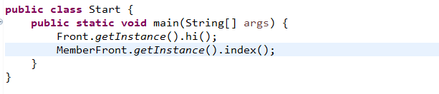
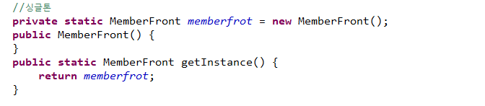
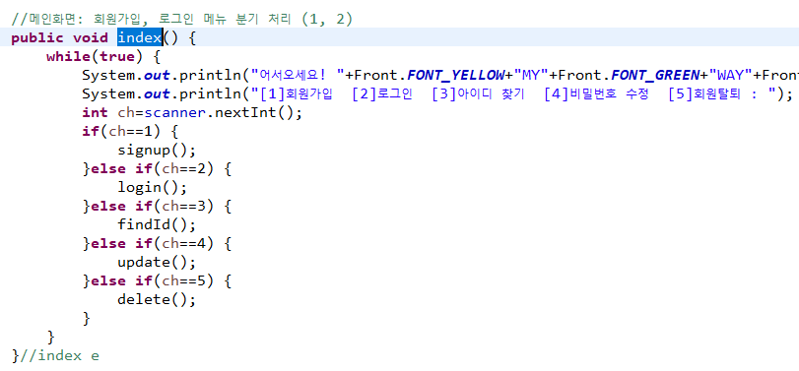
7. JVM
Runtime Data Area 예시_ MemberFront(주로 delete()메소드)
Method Area
public static MemberFront getInstance() {
return memberfrot;
}
Heap Area
MemberFront
Stack Area
public static void main(String[] args) {
MemberFront. getInstance( ).index();
}

Slide 17
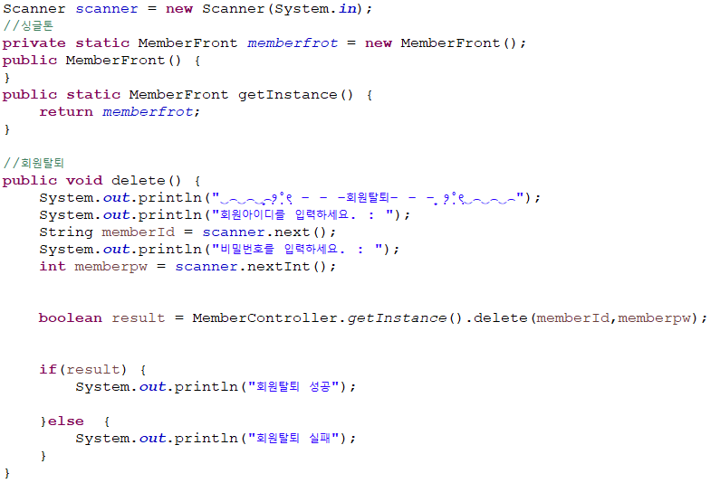
7. JVM
Runtime Data Area 예시_ MemberFront(주로 delete()메소드)
Method Area
Scanner scanner
Private static MemberFront memberfrot
[시작과 동시에 메모리 할당]
Public MemberFront(){ }
public static MemberFront getInstance() { return memberfrot; }
[시작과 동시에 메모리 할당]
Heap Area
new Scanner(System.in);
new MemberFront();
Stack Area
Scanner scanner = new Scanner(System.in);

Slide 18
7. JVM
Runtime Data Area 예시_ MemberFront(주로 delete()메소드)
Method Area
Public void delete() { } [메소드의 정보]
System.out.println();
System.out.println();
String memberId
System.out.println();
String memberpw
boolean result
Heap Area
Scanner.next();
Scanner.nextInt();
Stack Area
String memberId = scanner.next();
String memberpw = scanner.nextInt();

Slide 19

7. JVM
Runtime Data Area 예시_ MemberFront(주로 delete()메소드)
Method Area
Boolean result
MemberController의 static 메소드 getInstance() 반환 값[객체]의 delete()메소드를 호출
MemberController.getInstance().delete();
Public Boolean delete() { } [메소드 정보]
Heap Area
Stack Area
Boolean result = MemberController.getInstance().delete();
[시작과 동시에 메모리 할당된 MemberController.getInstance()]

Slide 20
주요 기능_매출현황

Slide 21
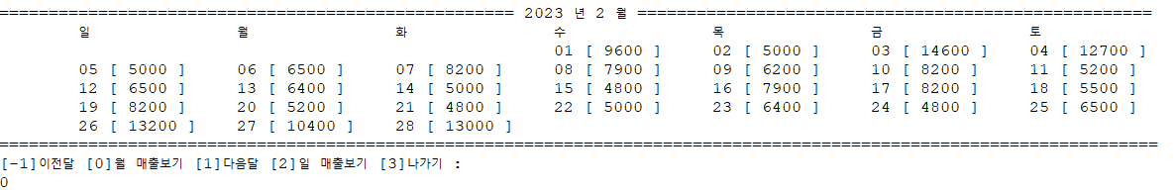
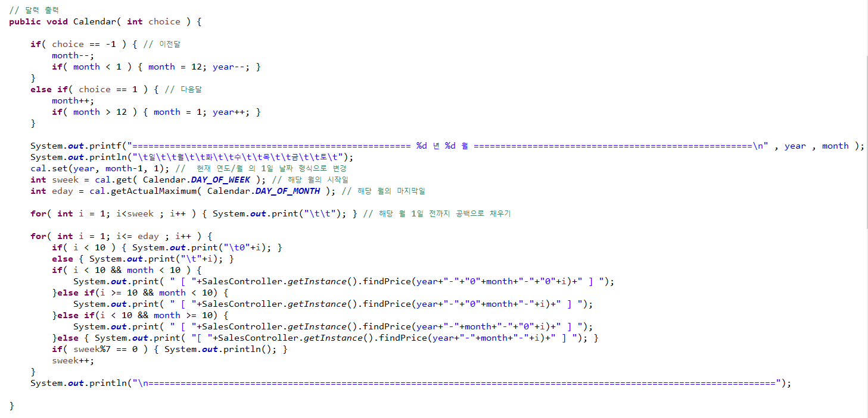
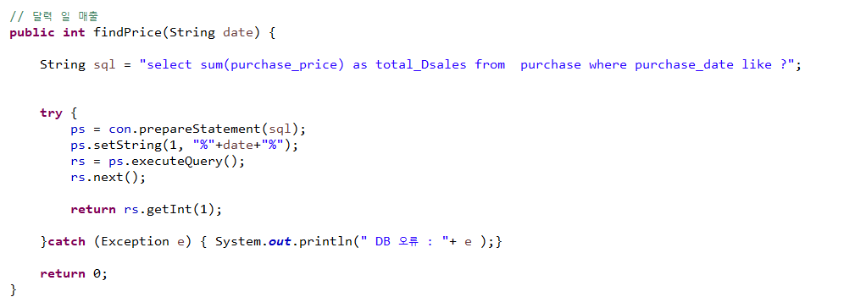
4. 주요기능
달력 통계[월별]

Slide 22
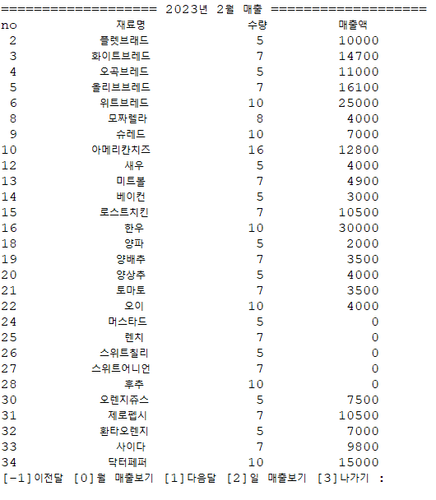
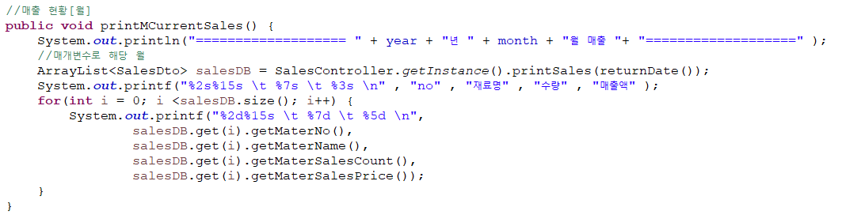
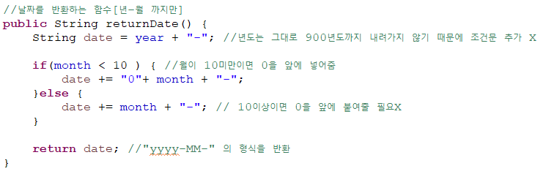
4. 주요기능
매출 통계[월별]

Slide 23
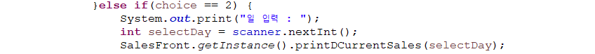
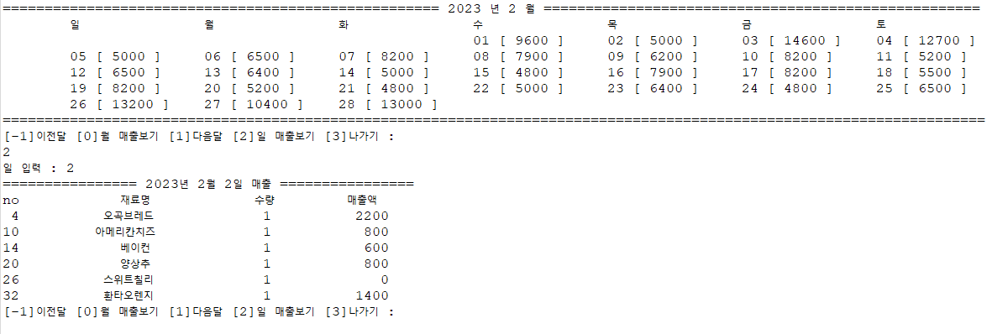
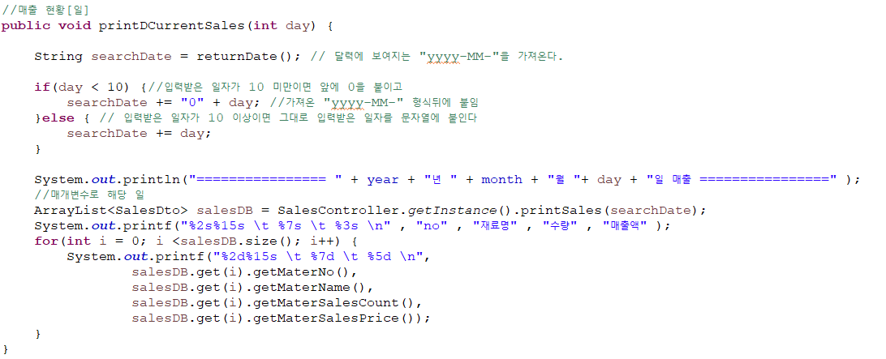
4. 주요기능
매출 통계[일별]
둘 중 하나

Slide 24
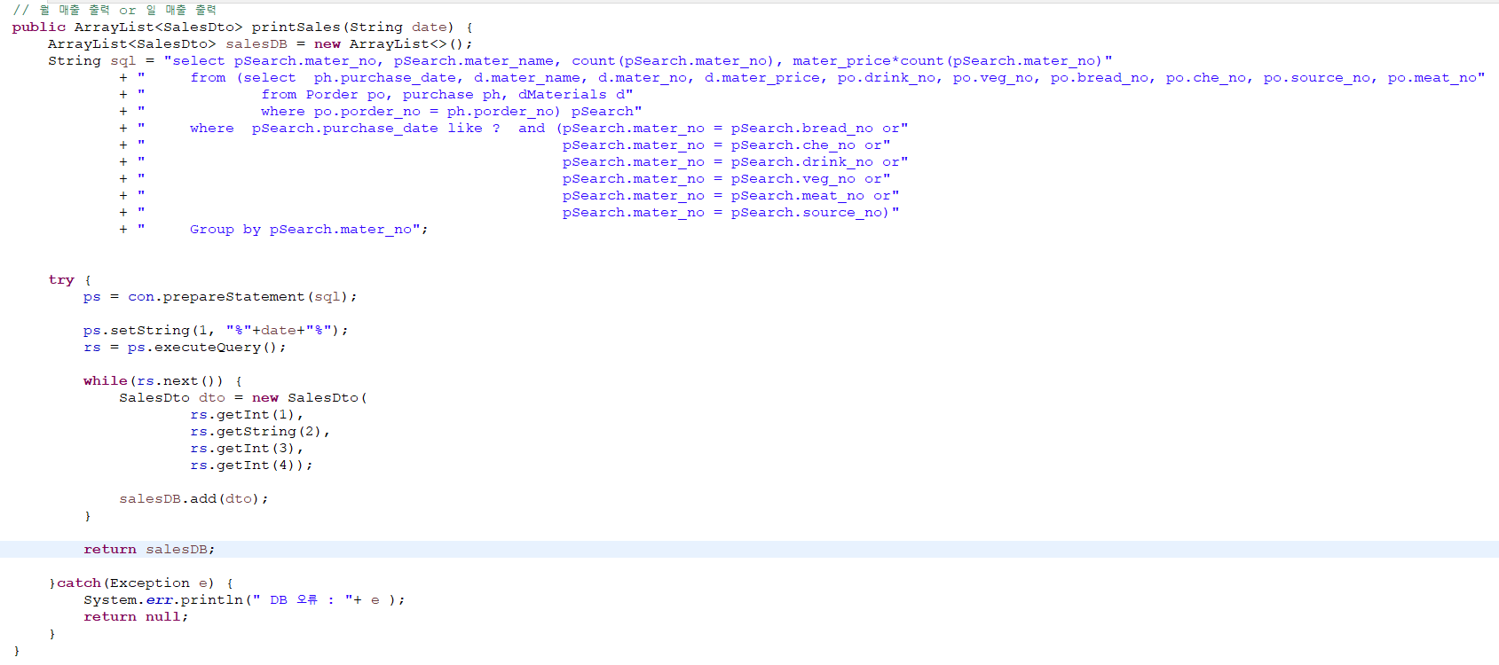

4. 주요기능
매출 통계[DAO]
Dao
controller

Slide 25
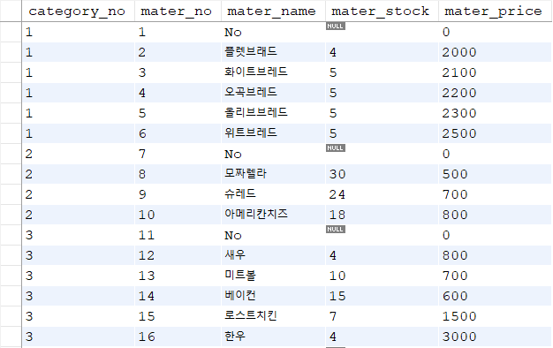
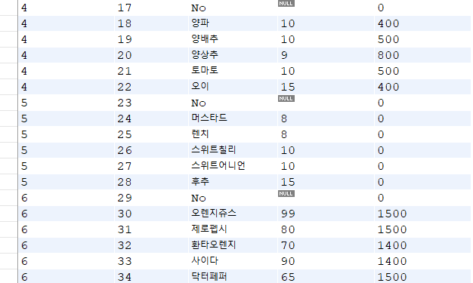
4. 주요기능
재료 정보 테이블
카테고리 번호[FK]
재료 번호[PK]
재료 이름
재료 재고
재료 가격
빵
치즈
메인
채소
소스
음료

Slide 26
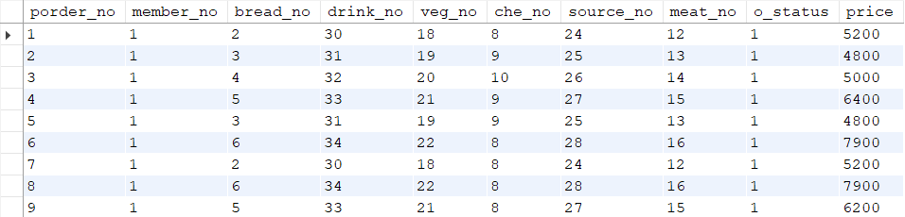
4. 주요기능
주문 정보 테이블
재료 번호(채소)[FK]
재료 번호(메인)[FK]
재료 번호(치즈)[FK]
재료 번호(빵)[FK]
재료 번호(음료)[FK]
재료 번호(소스)[FK]
결제 완료 여부
멤버 번호[FK]
한 주문당 가격
주문번호[PK]

Slide 27
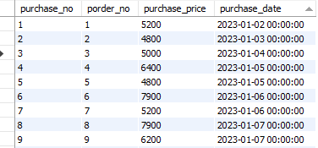
4. 주요기능
결제 정보 테이블
결제 번호[PK]
주문 번호[FK]
결제 가격
결제 날짜

Slide 28
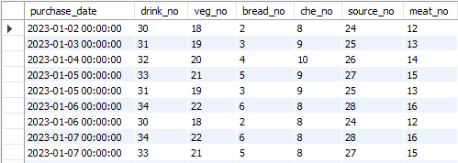
4. 주요기능
결제 정보와 주문 정보 테이블를 모은 로직(테이블)

Slide 29
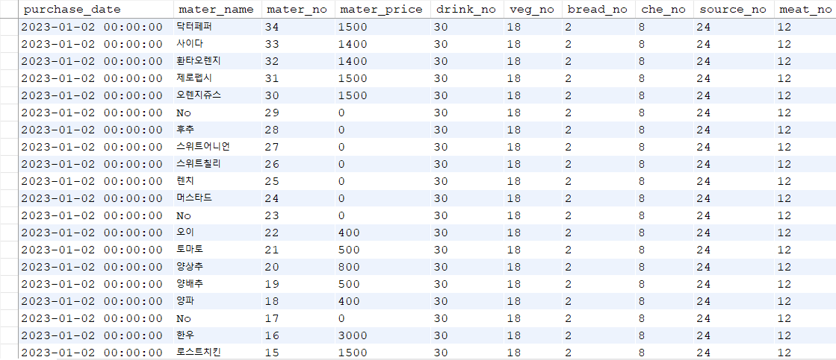
4. 주요기능
주문, 결제, 재료 테이블
…

Slide 30
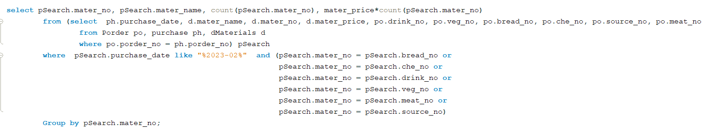
4. 주요기능
주문, 결재, 재료 테이블
!

Slide 31
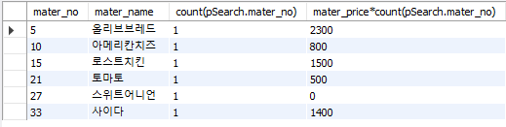
4. 주요기능
첫번째 테이블 로직

Slide 32
느낌점 & 보완점

Slide 33

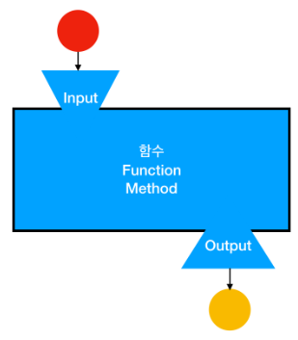
5. 느낀점
1) 업무전 version 통일의 중요성 인지
2) 협업시 팀원간 코드 공유 필요함 인지
3) 초기 DB 설계의 미흡
4) DB연동실수, 코드오류 등 기본적인 부분의 중요성 인지

Slide 34
6. 추후 보완점
1) 콘솔이 아닌 UI로 구현
2) 기존 DB의 미흡한 설정 추후 보완
3) 회원 별 포인트 기능 추가 구현

Slide 35
감사합니다

